Slide 2
Infosessie over het beroep van
taxi- en/of limousinechauffeur
Toegang tot het beroep van chauffeur voor taxidiensten en verhuurdiensten van wagens met chauffeur (limousinediensten)

Slide 3
Toegangstraject tot het beroep van TAXI- en/of LIMOUSINEchauffeur
Infosessie over het beroep van chauffeur en professionele selectieproeven
Sessie studiebegeleiding
Afspraak maken aan de loketten via het adres guichets.DTP@sprb.brussels
De documenten die u moet indienen hangen af van het feit of u werknemer of zelfstandige bent (identiteitskaart, rijbewijs, uittreksel uit het strafregister indien het vorige ouder is dan 3 maanden, medische selectie, bewijs van geslaagde examens, is de chauffeur een werknemer (arbeidsovereenkomst + Dimona), is de chauffeur een zelfstandige (bewijs van aansluiting bij een sociaalverzekeringsfonds)
Bekwaamheidsattest aanvragen
Cursus ecologisch rijden
Dit is een optionele opleiding.
Inschrijving via het adres candidates.heaters@sprb.brussels
Aangeboden door het Brussels Hoofdstedelijk Gewest
RACB Peugeot - Rue de la Recherche - 1400 NIJVEL (uurrooster: ofwel in de ochtend ofwel in de middag)

Slide 4
Selectieproeven: 2 delen (idem voor TAXI'S en LIMOUSINES)
1ste deel:
Situatiebeoordelingstest (SBT)
maximaal 45 minuten;
16 beschrijvingen van situaties met 5 reacties per situatie;
Geslaagde test = vermelding geschikt (50%) om de persoonlijkheidsvragenlijst in te vullen
Situatiebeoordelingstest (SBT
Test op PC - 16 beschreven situaties - Context van de chauffeur - 5 reacties worden beschreven voor elke situatie - Evaluatie van elke reactie (gepast, volledig gepast, neutraal, ongepast, helemaal niet gepast) - Geslaagd vanaf 50%
Persoonlijkheidsvragenlijst
Test op PC - Beoordeling van de vaardigheden (flexibiliteit, luisterbereidheid, stressbestendigheid, betrokkenheid, respect, mondelinge communicatie en talenkennis)

Slide 5
Voorbeeld van een situatie voor de situatiebeoordelingstest (SBT)
Mohamed is al 10 jaar chauffeur. Hij kent het Brussels Hoofdstedelijk Gewest en de nabije omgeving heel goed. Op een ochtend krijgt hij een zakenman als klant. De klant is erg gehaast. Hij eist dat Mohamed een specifieke route volgt. Maar Mohamed weet dat er die dag zware wegenwerken zijn op die route. Hij zegt tegen de klant:
Ik raad u af die route te kiezen: ik heb op de radio gehoord dat er zware werken zijn. Ik weet hoe ik moet rijden om u naar uw bestemming te brengen.
Ik ben al 10 jaar chauffeur. Laat mij de route kiezen! Ik beloof dat u op tijd aankomt voor uw afspraak.
Vandaag zijn er zware werken op de route die u voorstelt. Ik suggereer dat we een kleine omweg maken. Uiteindelijk zal die u tijd doen winnen. Wat verkiest u?
Het is uw keuze!
Hoe? Hebt u niet naar de verkeersinfo geluisterd vanmorgen? Vandaag kunnen we die route niet volgen.
A: gepast C: volledig gepast E: helemaal niet gepast
B: ongepast D: neutraal

Slide 6
SBT: Situatiebeoordelingstest
Dit is geen klassement!!!
U kunt een gepaste reactie hebben en 4 andere ongepaste
Gepast ( + ) "goede reactie"
Helemaal gepast ( ++) "zeer goede reactie"
Neutraal ( +- ) “reactie zonder toegevoegde waarde”
Ongepast (-) "slechte reactie"
Volledig ongepast (- -) "zeer slechte reactie“

Slide 7
Selectieproeven: 2 delen
2de deel:
Persoonlijkheidsvragenlijst
1 uur min. – 87 vragen
Test op pc
Evaluatie van de vaardigheden.
Spontane antwoorden: Probeer de vragenlijst niet te sturen en probeer zo spontaan mogelijk te antwoorden.
Vb. U krijgt een lijst met adjectieven en u moet het adjectief aanvinken dat het best bij u past en het adjectief dat het minst bij u past.
Vb. vragen bedoeld om uw vaardigheden als taxi- en/of limousinechauffeur te beoordelen

Slide 8
Selectieproeven
Vaardigheden beoordeeld tijdens de SBT en de persoonlijkheidsvragenlijst
Flexibiliteit
U kunt snel nieuwe oplossingen bedenken en efficiënt blijven werken.
U past zich gemakkelijk aan aan nieuwe situaties en andere of veranderende taken.
Actief luisteren
U luistert naar wat anderen zeggen en begrijpt de boodschap. U vraagt uitleg als er iets niet duidelijk is.
U verzekert dat de communicatie met personen met beperkte mobiliteit vlot verloopt.
U begeleidt de klant gepast en helpt hem in zijn besluitvormingsproces.
Stressbestendigheid
U blijft goed presteren onder hoge werkdruk, bij tegenstand of onverwachte omstandigheden.
U kunt uw emoties onder controle houden en blijft vertrouwen op uw eigen capaciteiten.
U kunt omgaan met onverwachte omstandigheden op de weg (werkzaamheden, files, de weg delen met nieuwe vervoermiddelen ...).
Inzet
U legt zich volledig toe op uw job en geeft altijd het beste van uzelf om de kwaliteit van de dienstverlening te waarborgen.
U zet zich in voor kwaliteitsvolle dienstverlening voor alle klanten, in het bijzonder voor personen met beperkte mobiliteit.
U zet de klant op de eerste plaats door persoonlijke dienstverlening aan te bieden en constructieve gesprekken te voeren.
Respect
U respecteert ideeën, meningen en mensen •U leeft de procedures, bedrijfsstructuur en instructies na.
U werkt gedisciplineerd, volgens uw eigen principes en die van het bedrijf. U bent rechtvaardig, waarborgt de vertrouwelijkheid, komt verbintenissen na en stelt zich onpartijdig op.
U leeft alle voorschriften na (bv. de wegcode).
U werkt toegewijd en handelt coherent.
Mondelinge communicatie
U kunt vlot mondeling communiceren, zodat klanten, administratieve medewerkers en anderen u goed begrijpen.
Talenkennis (FR en/of NL)
Op het einde van de sessie zullen we de verschillende vaardigheden samen overlopen en we geven u dan voorbeelden van situaties waarin u deze vaardigheden waarschijnlijk aan de dag zult moeten leggen.

Slide 9
Gewestelijke examens: 2 delen
In deze fase kiest u of u de examens voor taxichauffeur of limousinechauffeur wenst af te leggen, of beide maar dan niet op dezelfde dag
1ste deel: Schriftelijke proeven: QCM en open vragen
Inhoud: Wetgeving – PBM - Verkeersveiligheid - Busstrook en schone sites
De interpunctie van de vraag is belangrijk om te weten hoeveel punten je moet geven om het maximum van de punten te behalen. Bijv.: Als uw vraag over 5 punten gaat en de vraag is geef me de verplichtingen van de chauffeur, dan moet u 5 verplichtingen opgeven om het maximum van de punten te krijgen.
2de deel: Mondelinge proeven:
kaartlezen - Idiomen NL, EN
Geslaagd: 60% voor elk vak
De resultaten worden automatisch per post verzonden, maar indien u ze eerder wenst te krijgen, stuur dan een e-mail naar candidates.heaters@sprb.brussels

Slide 10
Inschrijvingen – Gewestelijke examens
Adres voor de inschrijving:
Candidats.chauffeurs@sprb.brussels
Documenten
Identiteitskaart (beide kanten);
Foto van het gezicht (niet van de identiteitskaart) op een witte achtergrond
Rijbewijs "al minstens 3 jaar houder" (beide kanten)
Uittreksel uit het strafregister van minder dan 3 maanden oud (596.1° voor gereglementeerde activiteiten), er bestaan verschillende vermeldingen, maar het maakt niet uit of u een chauffeur of operator, van een taxi of limousine bent ...
Het bewijs van aanwezigheid tijdens de infosessie
Kostprijs:
- Gratis voor de kandidaat-limousinechauffeurs
- € 19 voor de kandidaat-taxichauffeurs (enkel via overschrijving naar het bankrekeningnummer en met de vermelding verstrekt door de loketten). Het heeft dus geen zin om de betaling uit te voeren wanneer u uw eerste e-mail stuurt, aangezien we eerst al uw documenten moeten controleren.
- Gratis op vertoon van een attest van het OCMW of een bewijs van (langdurige) werkloosheid

Slide 11
Aflevering van het bekwaamheidscertificaat
Een afspraak aanvragen via het e-mailadres candidats.chauffeurs@sprb.brussels
- Bewijs dat u geslaagd bent voor de examens
Scan beide kanten van uw identiteitskaart
Scan beide kanten van uw rijbewijs
Zorg voor een nieuw uittreksel uit het strafregister als het vorige uittreksel ouder is dan 3 maanden
Arbeidsovereenkomst + Dimona of zelfstandigenstatuut
- Medische selectie (te vermelden op het rijbewijs!)
Medisch onderzoek + oogarts
Erkend medisch centrum: Medex, Attentia, Mensura, Adhesia ...
- Prijzen: 5 euro voor de kosten van de aflevering van het bekwaamheidsattest

Slide 12
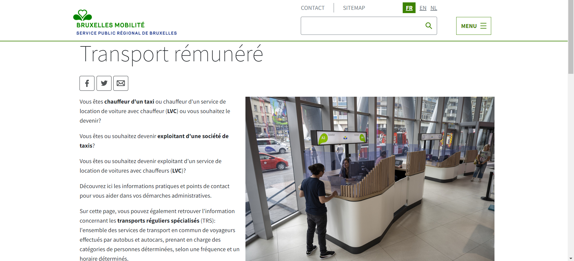
Contacten
Eenheid beroepsopleiding en -evaluatie
candidats.chauffeurs@sprb.brussels
Brussel Mobiliteit - BM
Brussel Mobiliteit (mobilite-mobiliteit.brussels)

